Slide 1
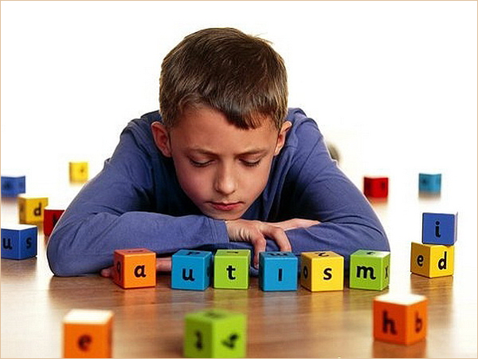
Всероссийский инклюзивный фестиваль #ЛюдиКакЛюди
Региональная площадка
КГБОУ «Норильская школа-интернат»
Партнер
КГБУ СО «Реабилитационный центр
для детей «Виктория»

Slide 2
Всероссийский инклюзивный фестиваль #ЛюдиКакЛюди
Фестиваль объединяет сотни организаций, оказывающих помощь детям и взрослым с аутизмом, как государственных, так и общественных.
Это мероприятие, на которое приходят самые разные люди. Семьи, в которых проживают люди с аутизмом, получили возможность из первых рук узнать о деятельности различных организаций, познакомиться с широким спектром помощи и поддержки, которую те могут оказать.
Творческие мастер-классы, выставки «особых художников», спортивные мероприятия, лекции, концерты и многое, многое другое — всё это в программе фестиваля«#ЛюдиКакЛюди» по всей стране.

Slide 3
Семинар для педагогов «Психолого-педагогическое сопровождение обучающихся с расстройствами аутистического спектра в учебно-воспитательном процессе»
Для педагогов и специалистов общеобразовательных учреждений Норильского промышленного района

Slide 4
Первые 4 шага организации образовательного процесса
1
Изучение документов при приеме в школу (заключение ПМПК, ИПРА, справка ВК, характеристики) и нормативных документов регламентирующих образовательный процесс (ФГОС НОО ОВЗ, прАООП, САНпИН)
3
Диагностика ребенка с РАС специалистами школы, анкетирование родителей (сбор информации об индивидуальных особенностях, возможностях ребенка)
4
Создание специальных образовательных условий (разработка АООП, ИУП, СИПР; подбор УМК, определение необходимых специалистов (тьютор, учитель-дефектолог, педагог-психолог, учитель-логопед и т.д))
2
Определение образовательной программы (рекомендована в заключении ПМПК), формы получения образовательных услуг (очная, очно-заочная)

Slide 5
Изучение нормативных документов регламентирующих образовательный процесс
ФГОС НОО ОВЗ
прАООП
СанПиН 2.4.2.3286-15
Приказ Минобрнауки России от 19.12.2014 №1598 «Об утверждении ФГОС НОО О ОВЗ»
Примерная адаптированная основная общеобразовательная программа начального общего образования обучающихся с расстройствами аутистического спектра
Постановление Главного государственного санитарного врача РФ от 10.07.2015 N 26 "Об утверждении СанПиН 2.4.2.3286-15 "Санитарно-эпидемиологические требования к условиям и организации обучения и воспитания в организациях, осуществляющих образовательную деятельность по адаптированным основным общеобразовательным программам для обучающихся с ограниченными возможностями здоровья"

Slide 6
Выбор образовательной программы
Адаптированная основная общеобразовательная программа образования обучающихся с РАС
АООП 8.1
АООП 8.2
АООП 8.3
АООП 8.4
АООП В.1
АООП В.2

Slide 7
Адаптированная основная общеобразовательная программа образования обучающихся с РАС
Адаптированная основная общеобразовательная программа образования обучающихся с РАС
АООП вариант 8.3 – для обучающийся с РАС, осложненными легкой умственной отсталостью
АООП вариант 8.4. - для обучающийся с РАС, осложненными умеренной, глубокой, тяжелой умственной отсталостью

Slide 8
Специальная индивидуальная программа развития (СИПР)
Общие сведения о ребёнке.
Характеристику, включающую оценку развития обучающегося на момент составления программы и определяющую приоритетные направления воспитания и обучения ребёнка.
Индивидуальный учебный план.
Содержание образования в условиях организации и семьи.
Организацию реализации потребности в уходе и присмотре.
Перечень специалистов, участвующих в разработке и реализации СИПР.
Перечень возможных задач, мероприятий и форм сотрудничества организации и семьи обучающегося.
Перечень необходимых технических средств и дидактических материалов.
Средства мониторинга и оценки динамики обучения.
Специалисты, реализующие СИПР.

Slide 9
Обучение детей с РАС
Форма обучения
Очная
Очно-заочная

Slide 10
Индивидуальный учебный план (ИУП)
№ | Предметные области по АООП 8.3, 2 класс | Учебные предметы | Очная форма | Заочная форма | Всего по уч. плану
1 | Язык и речевая практика | Русский язык | 1 | 3 | 4
2
 |  | Чтение | 1 | 3 | 4
3 |  | Речевая практика | 0,5 | 1,5 | 2
4 | Математика и информатика | Математика | 1 | 3 | 4
5 | Естествознание | Мир природы и человека | 0,5 | 1,5 | 2
6 | Искусство | Музыка | 0,5 | 0,5 | 1
7 |  | ИЗО | 0,5 | 0,5 | 1
8 | Физическая культура | Физическая культура | 0,5 | 2,5 | 3
9 | Технология | Ручной труд | 0,5 | 1,5 | 2
 | Максимальная нагрузка |  | 6 | 17 | 23
10 | Коррекционно-развивающая область |  | 2
 | Итого часов к оплате |  | 8
11 | Коррекционные занятия | Формирование коммуникативного поведения | 1 |  | 1
12 |  | Социально-бытовая ориентировка | 1 |  | 1
13 |  | Развитие познавательной деятельности | 1 |  | 1
14 |  | Музыкально-ритмические занятия | 1 |  | 1

Slide 11
Коррекционные курсы в соответствии с ФГОС НОО ОВЗ
 | АООП вариант 8.3 | АООП вариант 8.4 (ИУП, СИПР)
1. | Формирование коммуникативного поведения | Эмоциональное и коммуникативно-речевое развитие
2. | Социально-бытовая ориентировка | Сенсорное развитие
3. | Развитие познавательной деятельности | Предметно-практические действия
4. | Музыкально-ритмические занятия | Двигательное развитие.

Slide 12
Психолого-педагогическое сопровождение детей с расстройствами аутистического спектра
Савчук Л. В.
учитель-дефектолог
КГБОУ «Норильская школа-интернат»

Slide 13
Признаки и симптомы аутизма
нарушение общения
нарушение социального и эмоционального взаимодействия
нарушение воображения
нарушение поведения
нарушение речи
нарушение когнитивных процессов

Slide 14
Классификации аутизма
Детский аутизм (F 84.0)
Атипичный аутизм (F 84.1)
Синдром Ретта (F 84.2)
Другое дезинтегративное расстройство детского возраста (F 84.3 )
Гиперактивное расстройство, сочетающееся с умственной отсталостью и стереотипными движениями (F 84.4)
Синдром Аспергера (F 84.5)
Другие общие расстройства (F 84.8 )

Slide 15
Ребенок с аутизмом
Принципы работы
Всем людям, находящимся в постоянном взаимодействии с детьми с РАС необходимо научиться быть учителями.
Работайте над достижением небольших целей, которые могут быть достигнуты в течение небольшого промежутка времени.
Будьте готовы к большому количеству тяжелой работы, вам нужно быть крайне терпеливым.
Сделайте так, чтобы ребенок учился ради того, что хочет, наделите его ответственностью.
Помните, что ребенок, который ведет себя агрессивно или странно, добьется успехов, он реагирует.
Прежде чем начать обучение, сделайте так, чтобы у ребенка была нормальная внешность.

Slide 16
психолого-педагогическое сопровождение ребенка с РАс
наличие глубоких теоретических знаний по проблеме аутизма
проведение диагностики развития ребенка с использованием специальных методик
применение индивидуального подхода к каждому ребенку с аутистическим расстройством
адаптация окружающей среды к потребностям ребенка
обеспечение «функциональности» знаний и навыков, приобретенных в процессе обучения

Slide 17
Специальные условия для психолого-педагогической коррекции и обучения детей с РАС
1
2
использование специальных диагностических методик
специальная организация окружающей среды, способствующая наиболее успешному усвоению навыков, необходимых для социальной адаптации
специальная профессиональная подготовка по проблеме детского аутизма
3
подбор в процессе психолого-педагогической коррекции индивидуальных для каждого ребенка обучающих стратегий и приемов
4
разработка специальных коррекционно-развивающих программ, адаптированных под особенности детей с РАС
5

Slide 18
Модель сопровождения ребенка с РАС
учитель-дефектолог
педагог-психолог
учитель-логопед
социальный педагог
тьютор
учитель адаптивной физкультуры
родители
классный руководитель

Slide 19
ТЕАССН
специальная организация пространства
визуализация
структурирование времени
«обратная» интеграция

Slide 20
Четыре формы проявления аутизма по уровню эмоциональной регуляции
коррекция эмоциональных расстройств детей с РАС
Аутизм как полная отрешенность от происходящего:
стратегия поведения - уход от любого взаимодействия с окружающими
стратегия работы - выработка устойчивых форм поведения
Аутизм как захваченность аутистическими интересами:
стратегия поведения - навязчивые устойчивые стереотипии
стратегия работы –развитие диалога с людьми
Аутизм как чрезвычайная трудность организации общения и взаимодействия:
стратегия поведения –повышенное стремление к порядку
стратегия работы -развитие замещающих способов получения удовольствия
Аутизм как активное отвержение:
стратегия поведения - бурные проявления агрессии и аутоагрессии
стратегия работы – преобразование стереотипа защиты

Slide 22
Метод облегченной коммуникации Facilitated Communication (FC).
Обеспечить возможность общения ребенка
Обеспечить возможность общения ребенка

Slide 23
Специальные условия для обучения ребенка с РАС
окружающая обстановка
однообразное расписание занятий
ограниченность выбора
общение
организация занятий

Slide 24
Учебные трудности могут спровоцировать приступы агрессии или самоагрессии
Первая стадия
предвестники приступа
Вторая стадия
ярость
Третья стадия
восстановление

Slide 25
Выставка литературы:

Slide 26
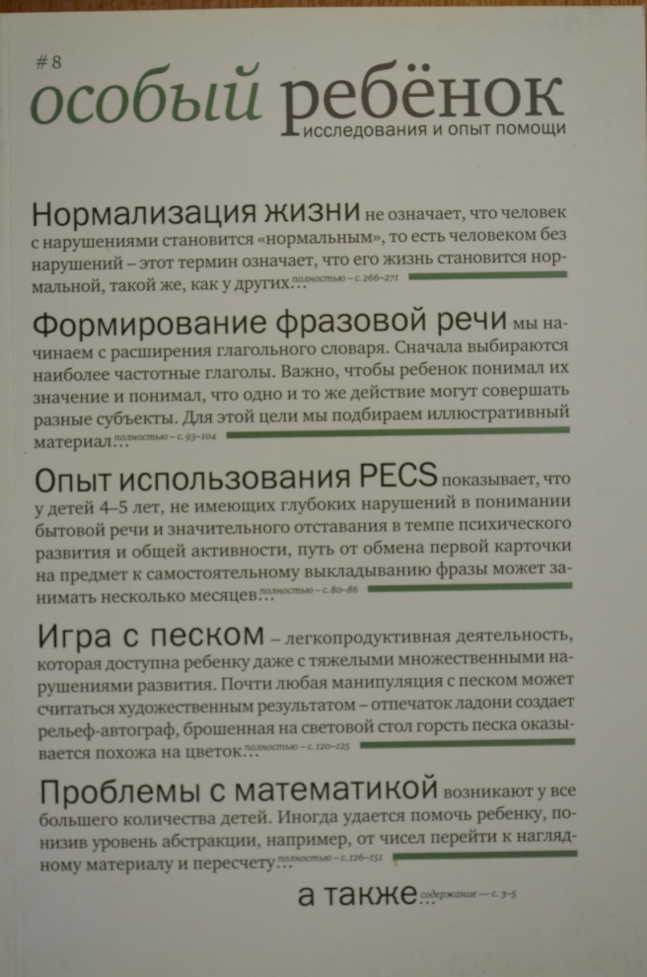
Выставка литературы:

